Slide 1
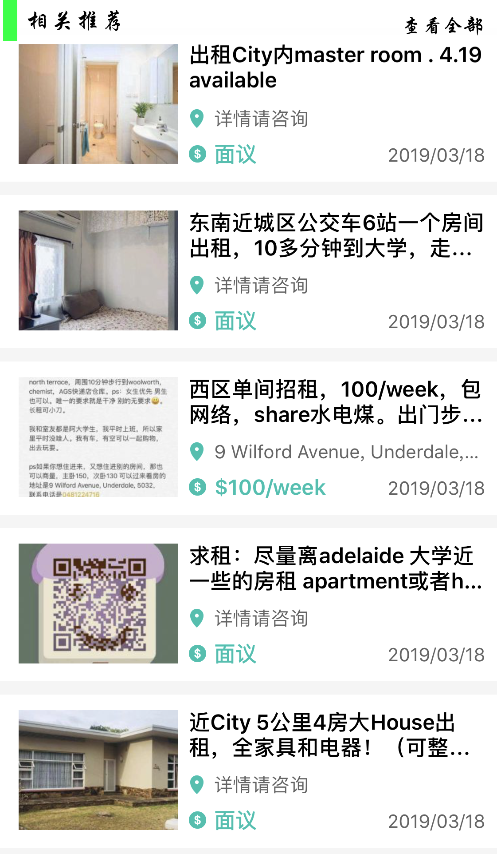
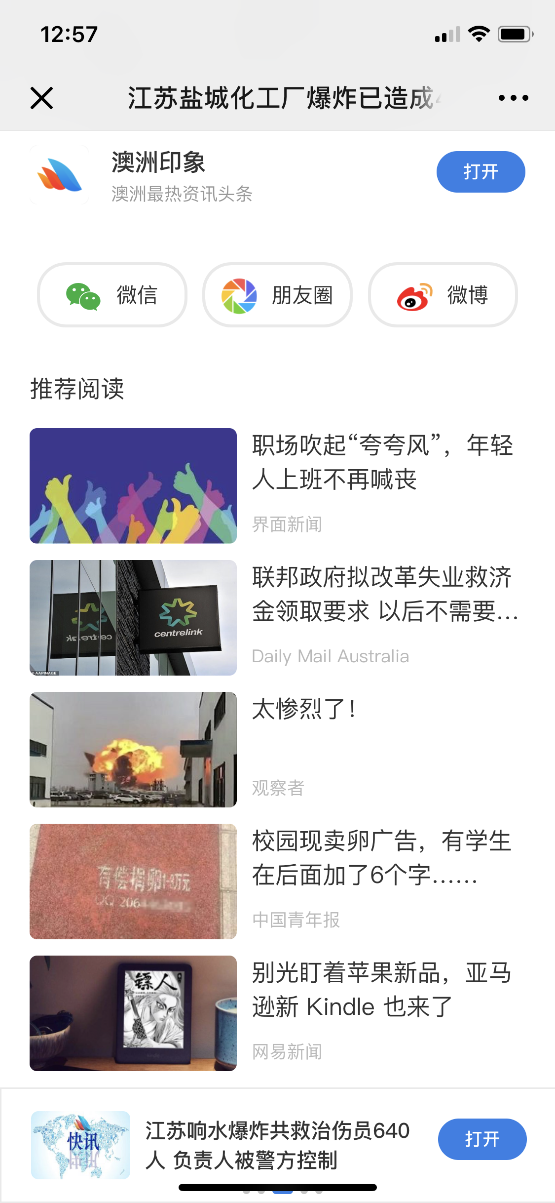
按钮
这个帖子的高度，是肯定要缩小的，帖子帖子的间隔也要缩小。
后台要能设置相关推荐的帖子， 如果没设置，那就按时间顺序，
显示最新的6条就差不多了。。当然可以设置更多。那样需要去设置。
排列顺序也要能调整。。这个默认和板块关联。。自己后台设置的帖子。
可以脱离板块限制。但需要管理员去设置。
非常建议帖子图片还有高度变成右边的
样子，如果可以安卓的那个列表界面
也换下。安卓列表界面高度也有点高
或者是两个帖子间留白太多。
比如左侧，上一个帖子下面，
中间，下一个帖子上面，都有
留白。。太多了不好看占地方
Ios没事，安卓的列表要改。降低帖子
高度

